Slide 1
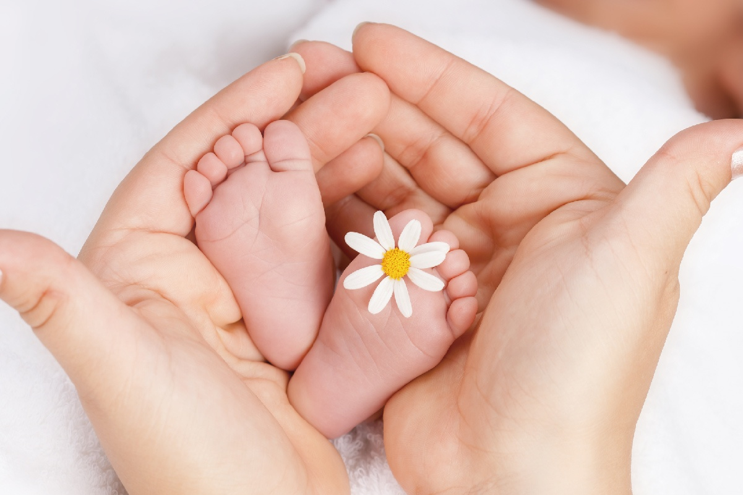
Покажите вашу пятку ! Причины и профилактика плоскостопия. Информация для родителей.

Slide 2
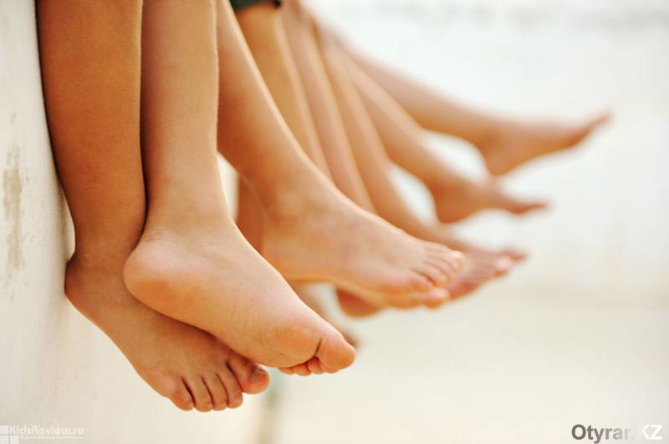
Чтобы авторитетно заявить теоретически, Попробовали практически.

Slide 3
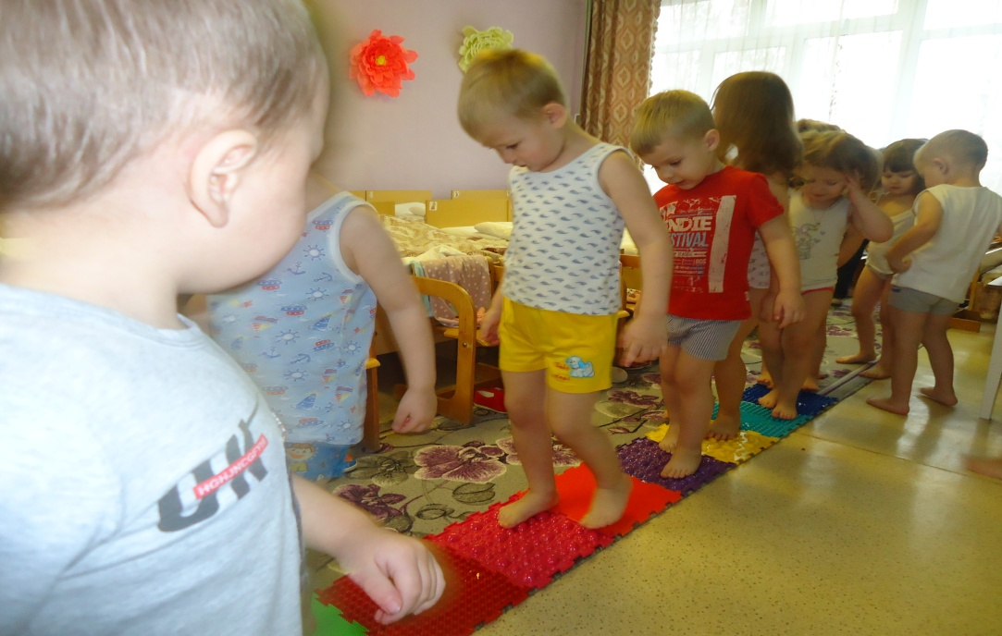
Доказали, что организме человека стопа выполняет ряд важных функций: -опорную - рессорную (амортизационную) -двигательную -балансировочную От её состояния зависит плавность и легкость походки и во многом состояние всего опорно-двигательного аппарата.

Slide 4
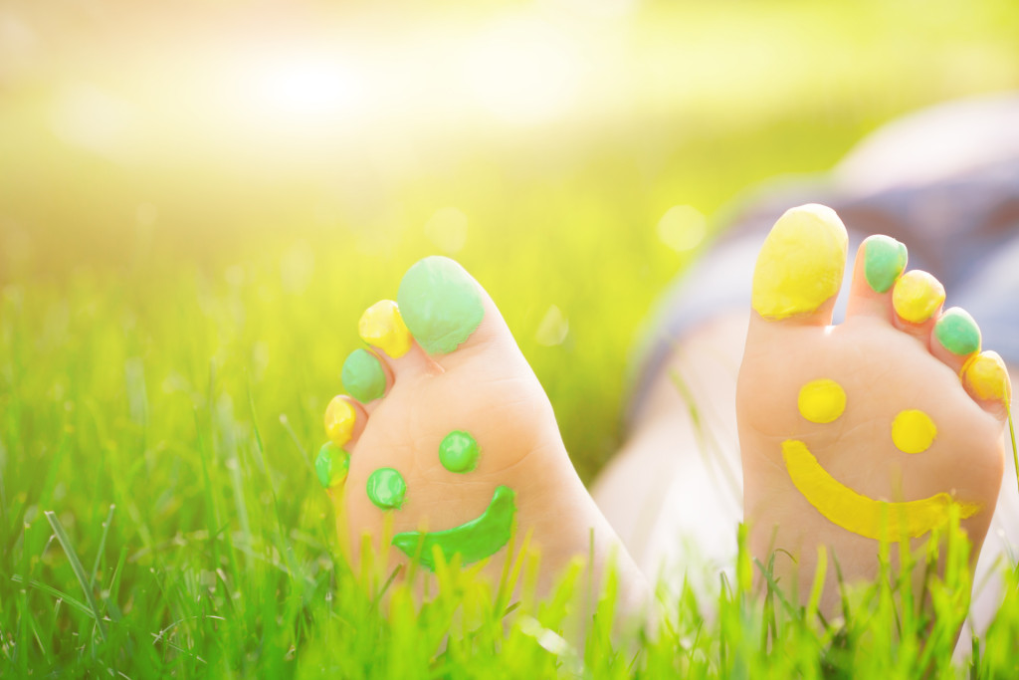
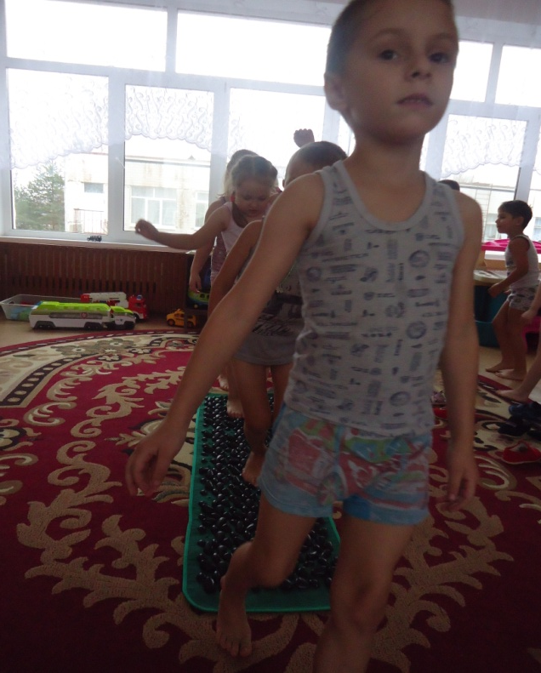
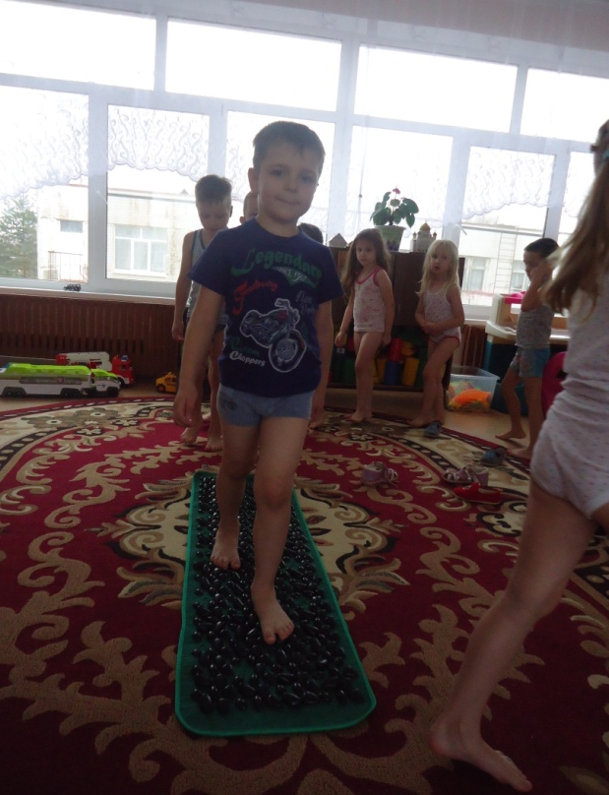
Выяснили, что уплощение свода стоп влияет на положение таза и позвоночника, поэтому плоскостопие может сопровождаться развитием различных видов нарушений осанки, сколиоза, остеохондроза, болями в коленных и тазобедренных суставах.
Актуальность проблемы состоит в том, что у детей патология стоп составляет до 40 %.

Slide 5
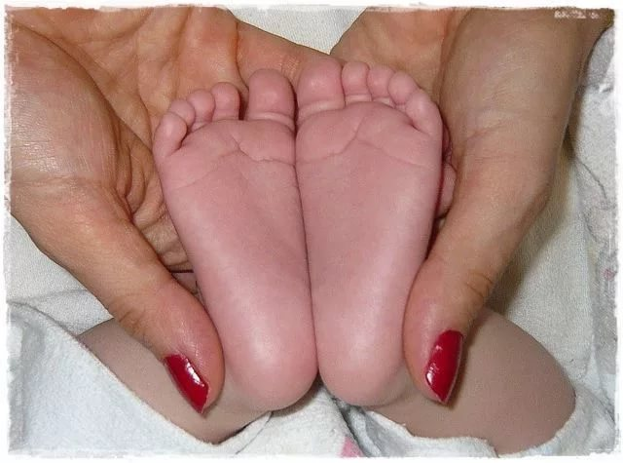
Сравнили, у детей на стопе больше развита подкожно-жировая клетчатка, чем у взрослых, поэтому до трёх лет уплощение свода стоп является физиологическим.

Slide 6
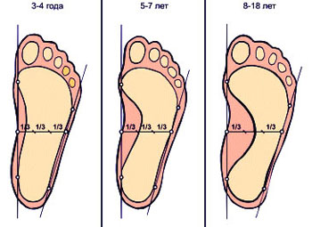
Изучили теоретически, при рождении плоская стопа
До двух лет – продольный свод стопы плоский
3-4 года – формируется дугообразный продольный свод стопы (с внутренней стороны, от основания большого пальца до пяточной кости)
5-6 лет – процесс формирования костей стопы
6-7 лет - своды стоп сформированы

Slide 7
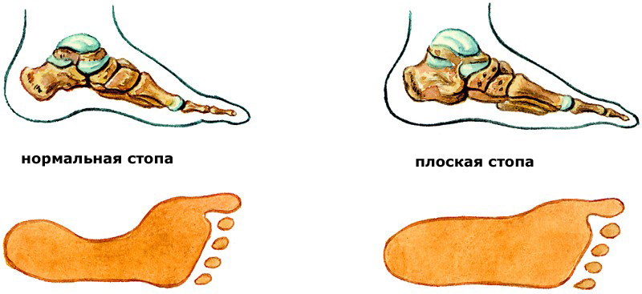
Поняли, что плоскостопие- деформация стопы, проявляющаяся в снижении её продольного или поперечного свода.

Slide 8
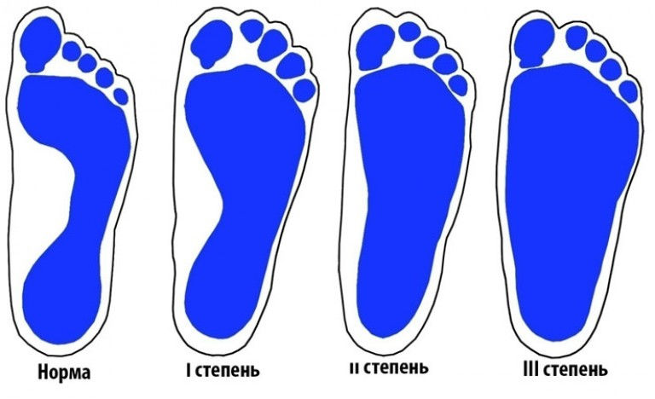
Есть три степени плоскостопия

Slide 9
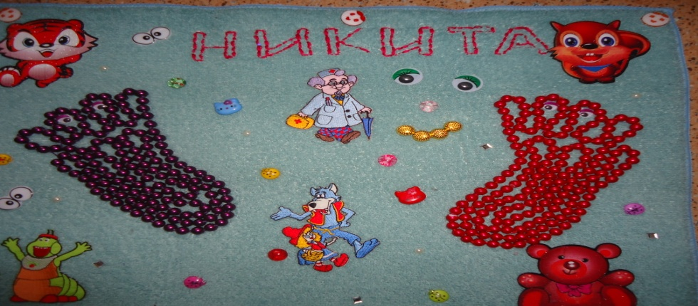
Оказывается, причинами развития плоскостопия являются:
-Раннее вставание и ходьба
-Наследственная предрасположенность
-Особенности биомеханики при обучении ходьбе
-Неправильно подобранная обувь
-Слабость мышц стопы, дисбаланс мышц голени
-Избыточный вес
-Перегрузка стоп
-Перенесенные заболевания (рахит, полиомиелит, травмы стоп и голени)

Slide 10
Что касается ходьбы, сделали вывод:
-формируя навык ходьбы у детей, старайтесь обучить их правильной постановке шагающей ноги на опору (то есть на пятку с последующим перекатом на всю ступню, а не плашмя, всей стопой), не допуская шарканья и шлепанья стоп, не разводя носки.
- старайтесь применять различные виды ходьбы, как мы делаем в нашем детском саду, (на пятках, наружном крае стопы, носках и пр.), включая ходьбу по наклонной доске (угол наклона 10 градусов и более), а также по массажным коврикам, ребристым доскам, рейкам и палочкам, положенным на пол так, чтобы на них приходилась середина стопы, упражнения с захватыванием предметов пальцами ног, массаж стоп.

Slide 11
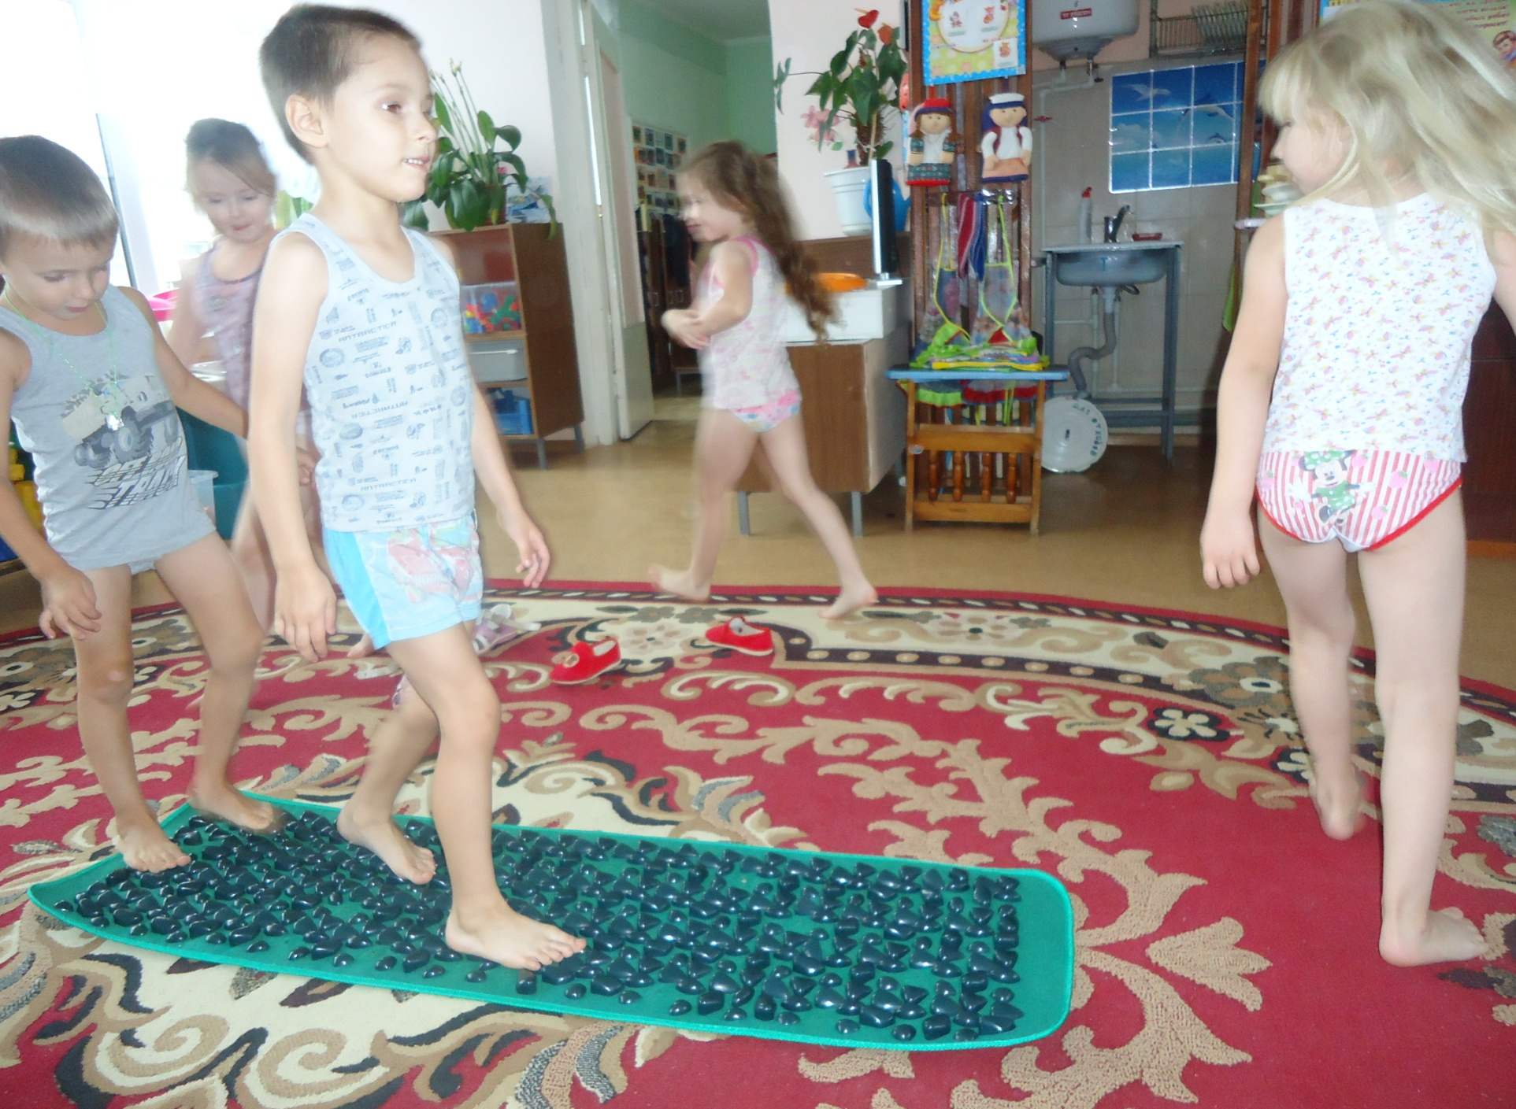

Slide 12
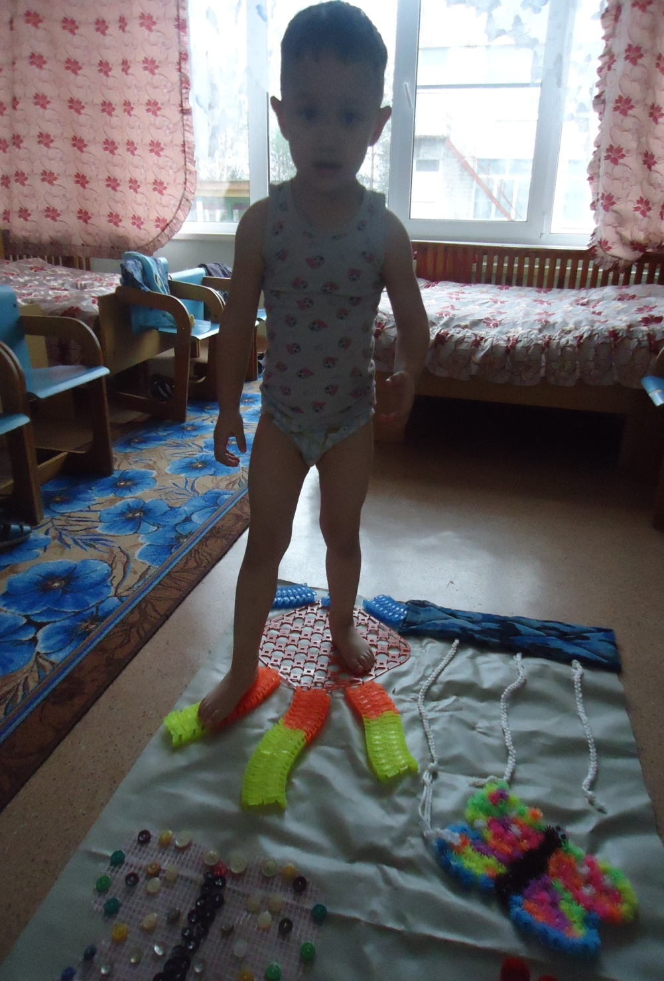

Slide 13
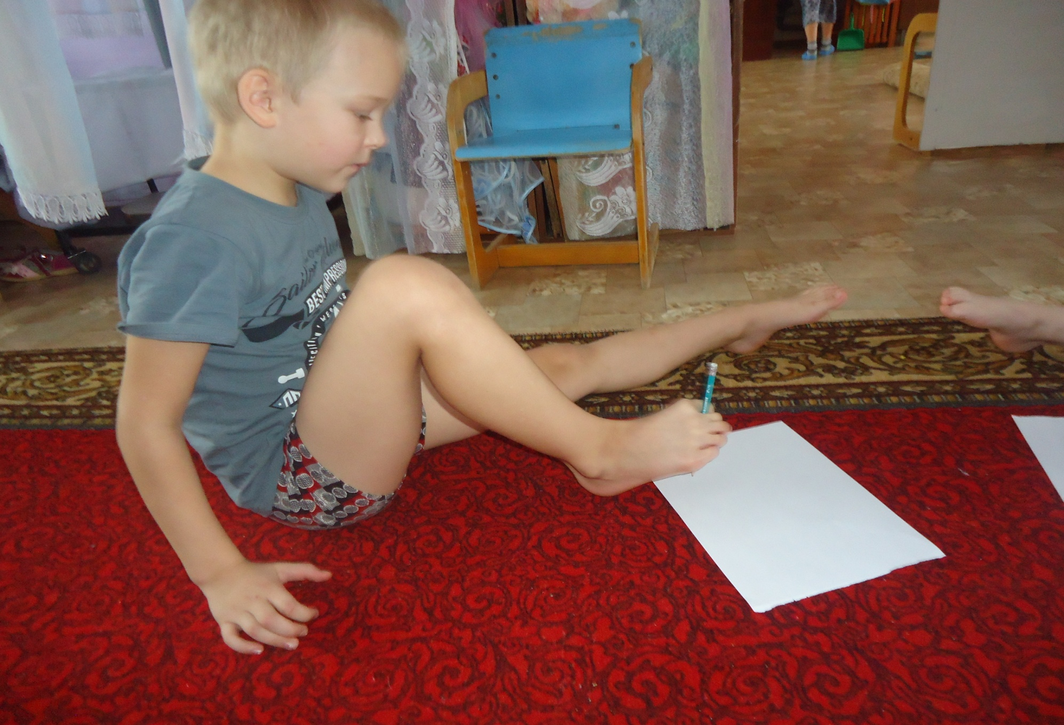

Slide 14
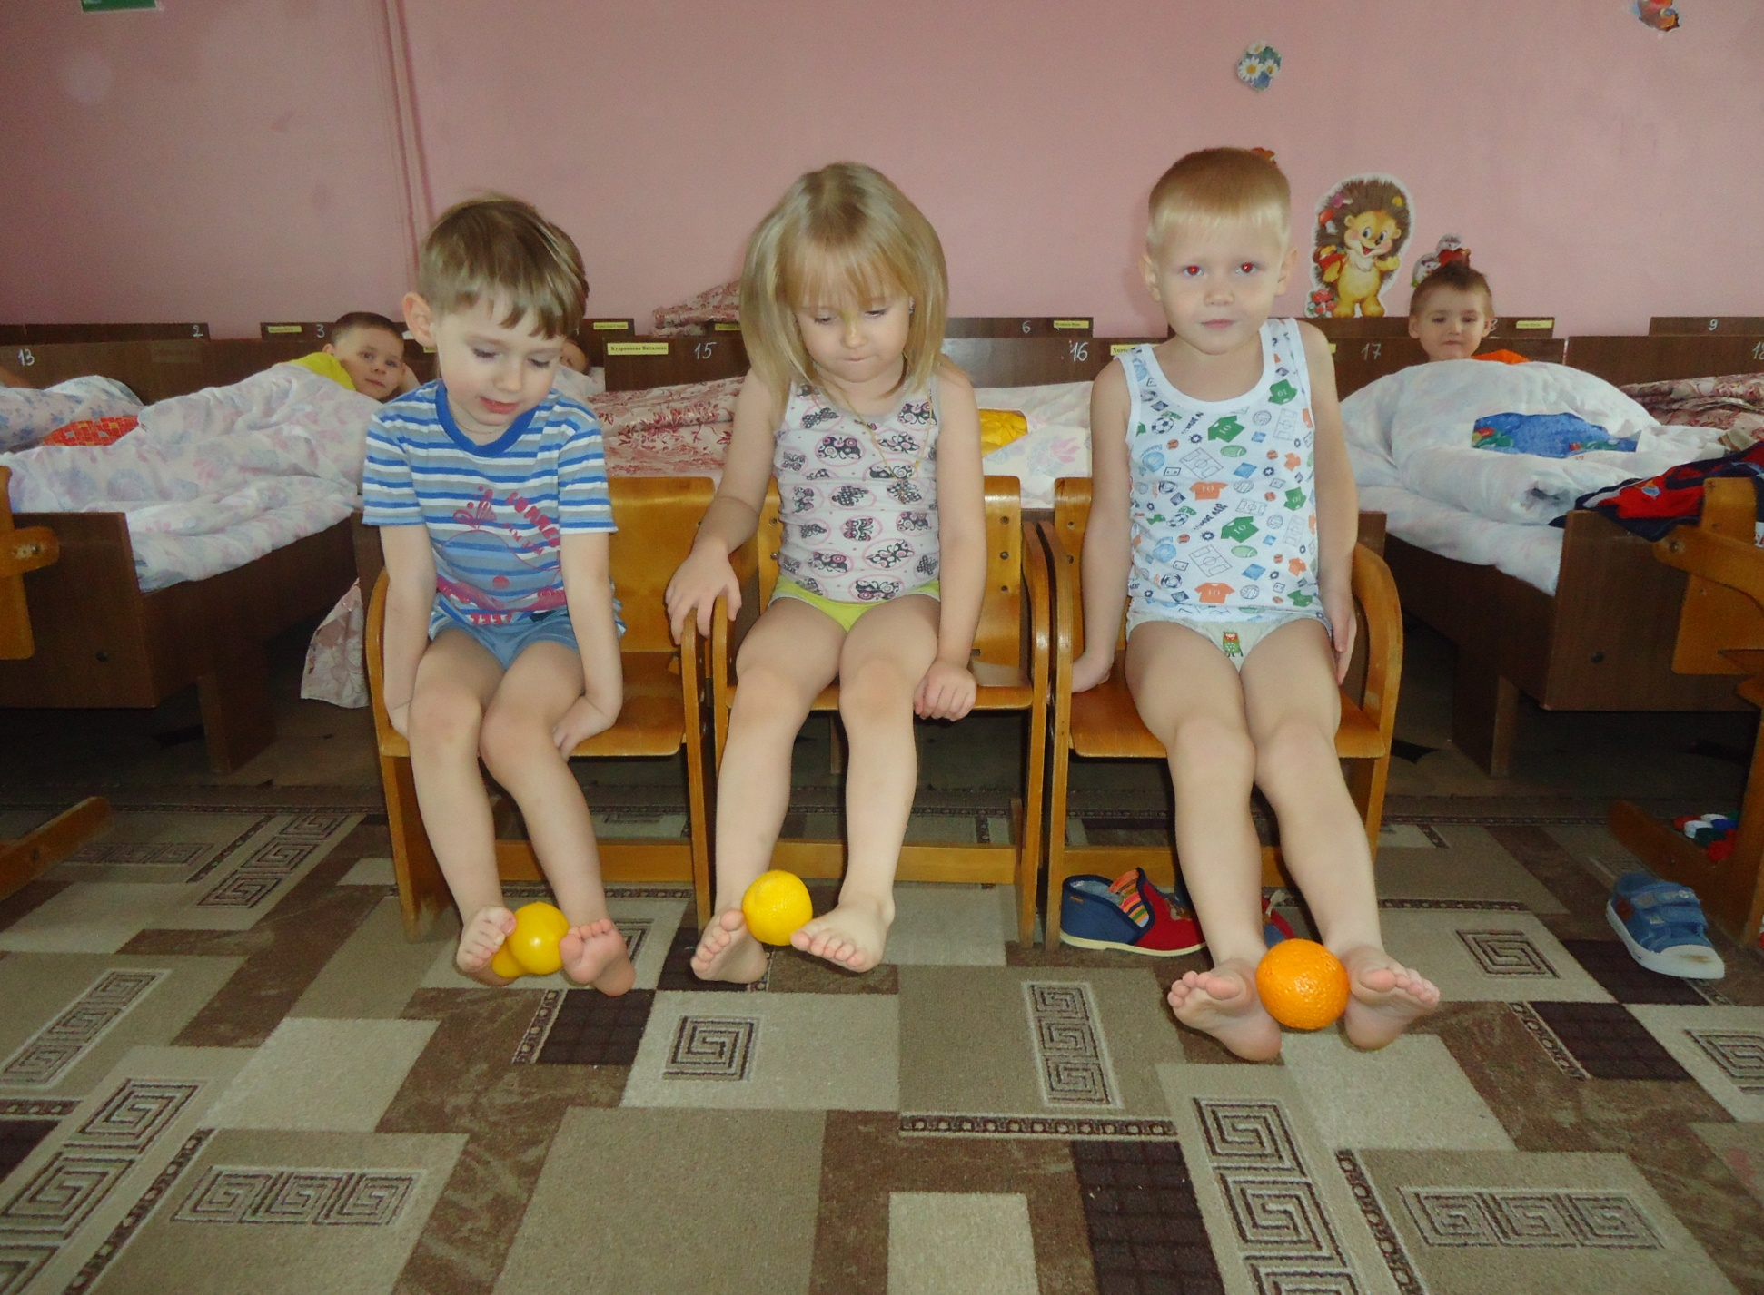

Slide 15
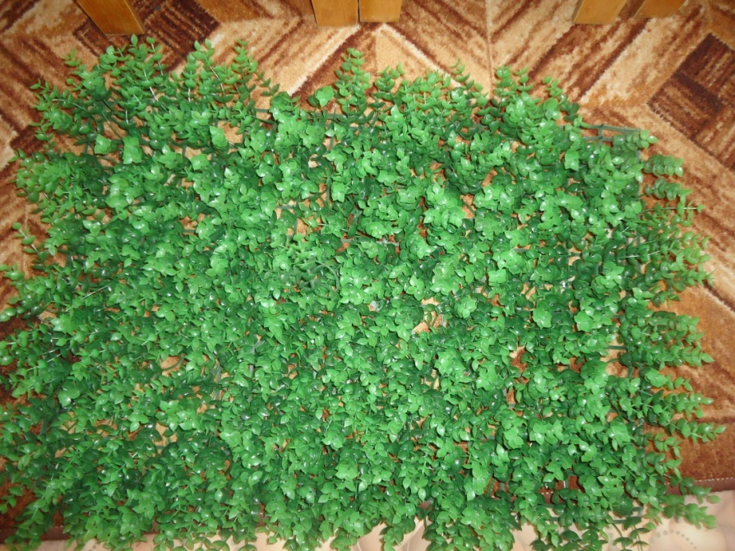
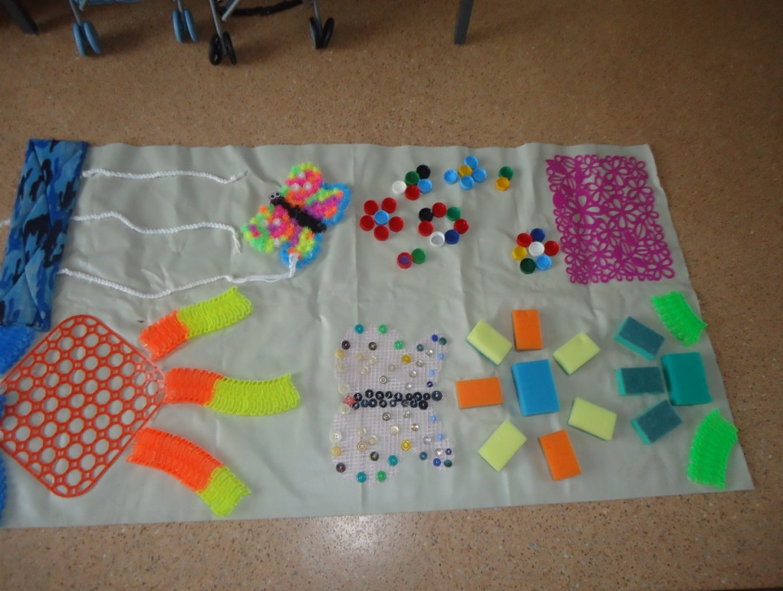
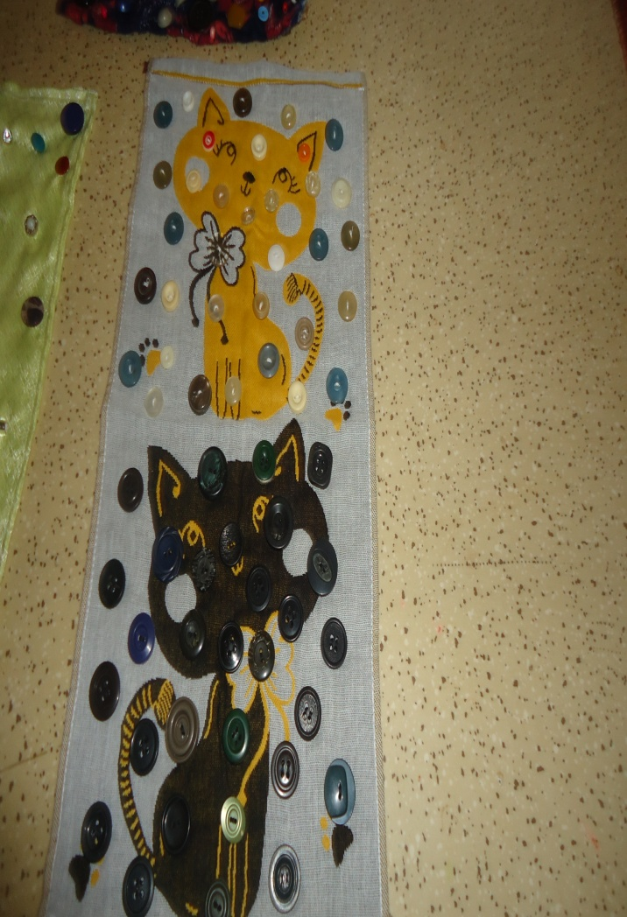
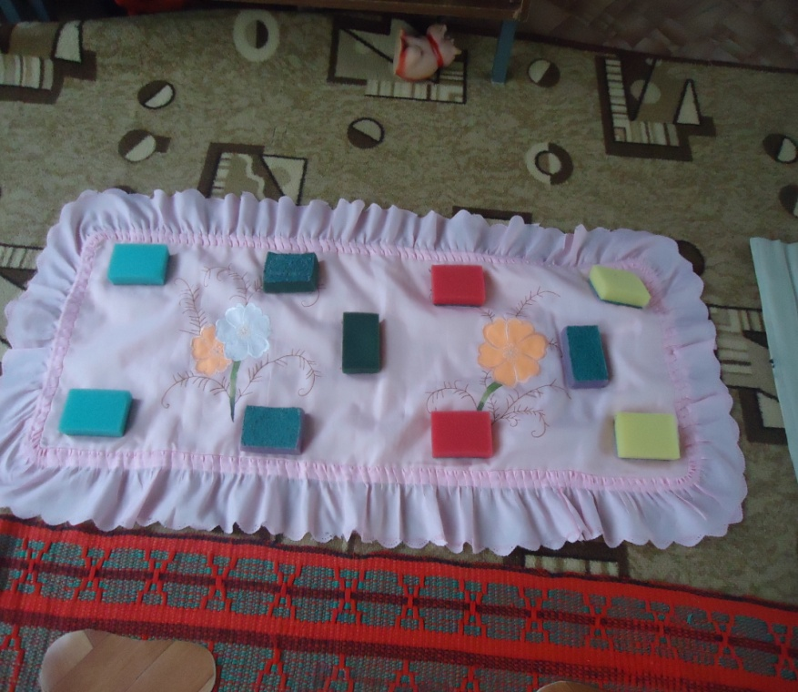
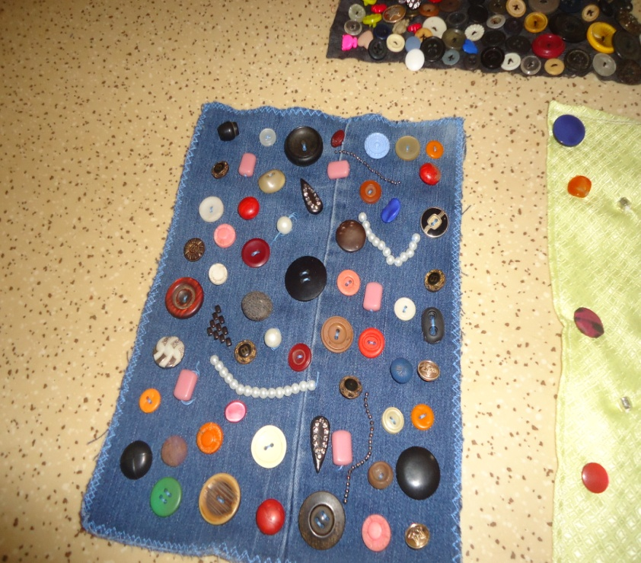

Slide 16
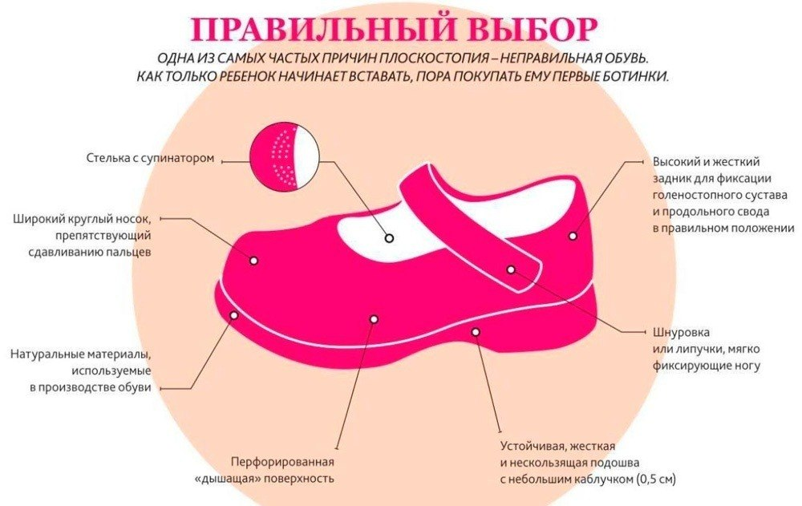
Говоря об обуви, главное сделать

Slide 17
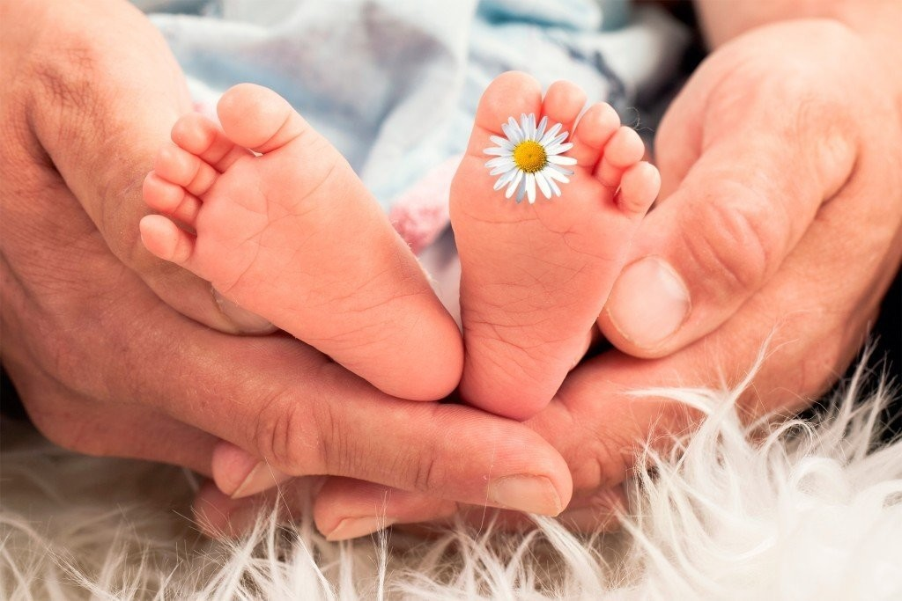
Важно помнить!
ДОНАШИВАТЬ ЧУЖУЮ ОБУВЬ НЕЛЬЗЯ, даже если она крепкая и красивая.
Каждый ребенок имеет свою индивидуальную форму стопы и соответственно этому изнашивает обувь.

Slide 18
Оказывается, слабость мышц стопы, дисбаланс мышц голени, наступает в том случае если:
-если ребенок мало ходит, не бегает, не прыгает, не лазает – его мышцы не тренируются, плохо снабжаются кровью, поэтому становятся дряблыми, слабыми.
Позвольте ребенку ходить босиком: летом – по земле, траве, песку или камешкам; лазить босиком по шведской стенке и лесенкам.

Slide 20
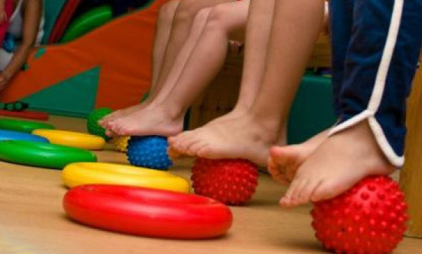

Slide 21
Задумайтесь над организацией двигательного режима.
Во время прогулки не ограничивайте ребенка в движении, не вынуждайте его стоять рядом с вами в ожидание транспорта или во время беседы с вашей приятельницей.
СТОПЫ ДАНЫ человеку ДЛЯ ПЕРЕДВИЖЕНИЯ, а не стояния.
Во время прогулки приучайте малыша ходить по «узкой дорожке» – бордюру

